Slide 1
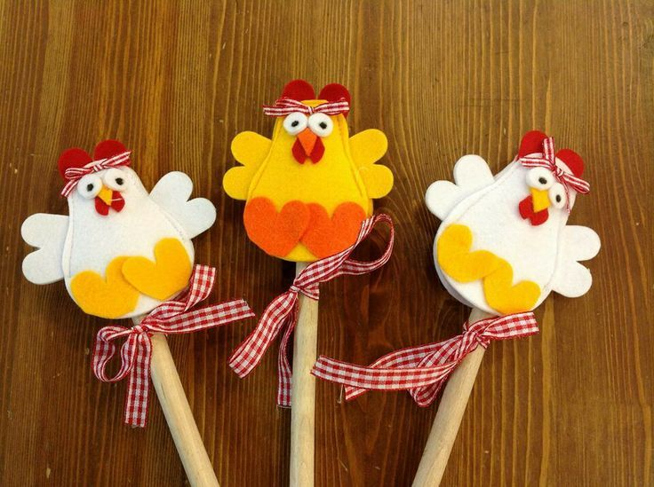
Απλές πασχαλινές δημιουργίες μαζί με τα παιδιά

Slide 2
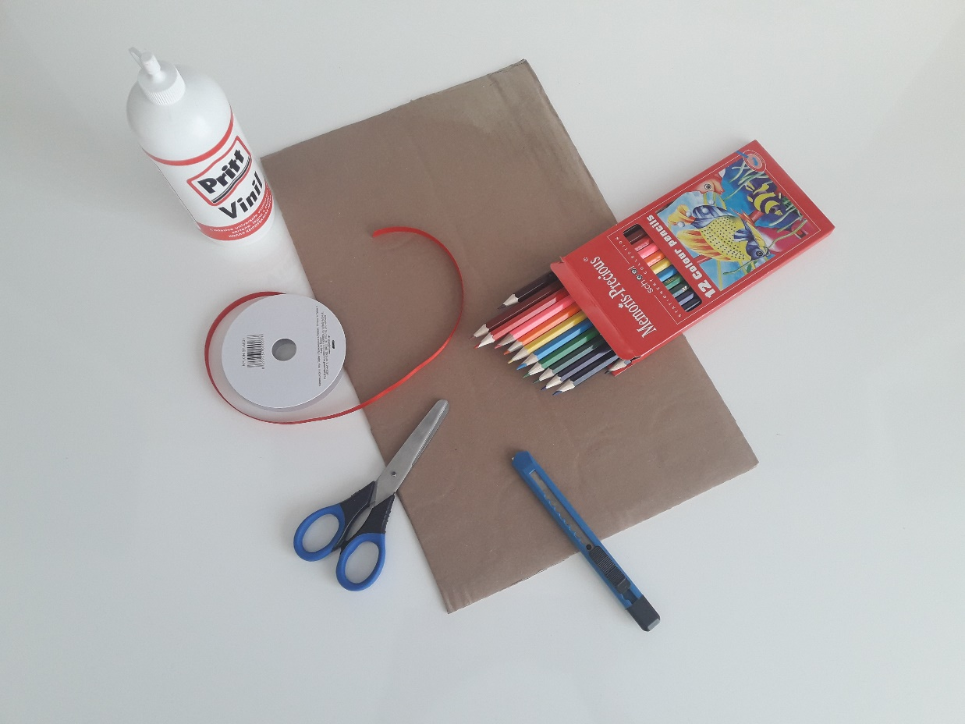
Πρώτη κατασκευή
Υλικά που θα χρειαστούμε :
Χαρτόνι
Ψαλίδι / Κοπίδι
Γόμα
Χρωματιστά
Κορδέλα

Slide 3
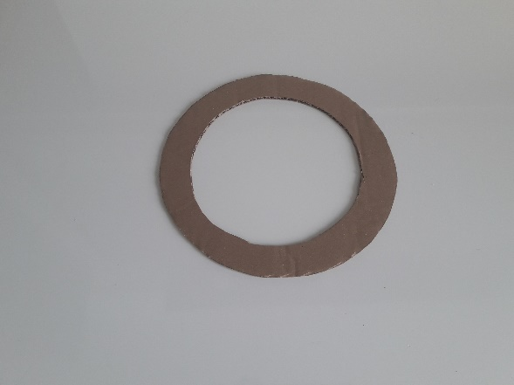
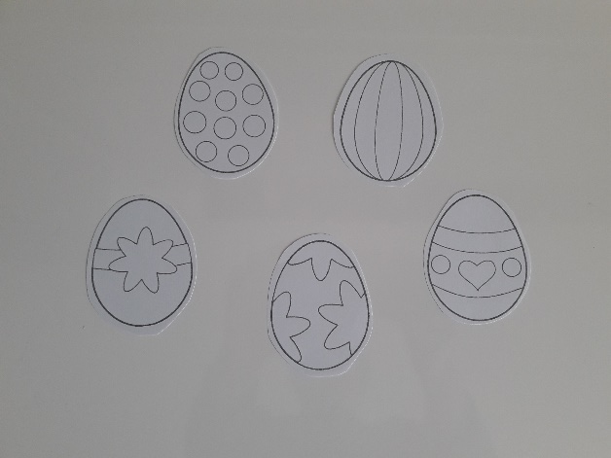
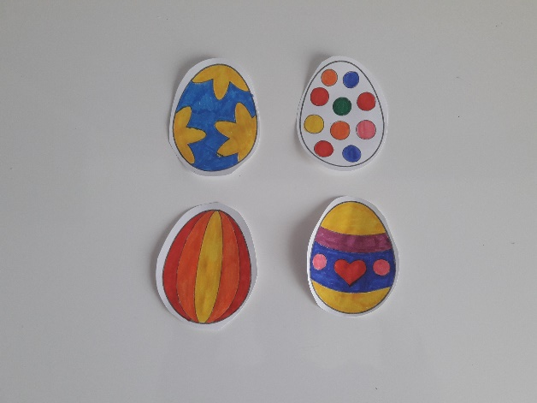
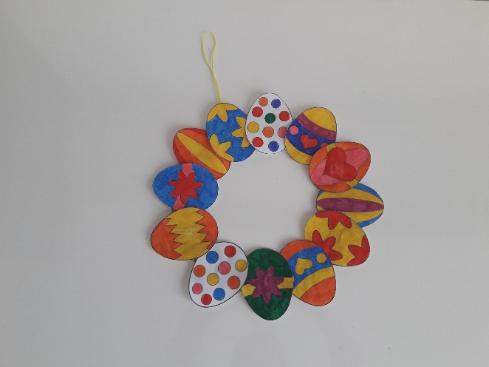
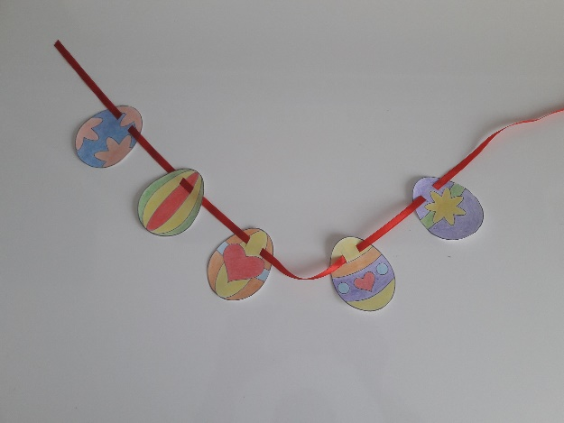
Εκτέλεση :
Πάνω στο χαρτόνι σχηματίζω με το μολύβι ένα στεφάνι και το κόβω
Ζωγραφίζω αυγά και τα χρωματίζω
Κολλώ τα αυγά πάνω στο στεφάνι ή τα περνώ σε κορδέλα αφού τα χαράξω

Slide 4
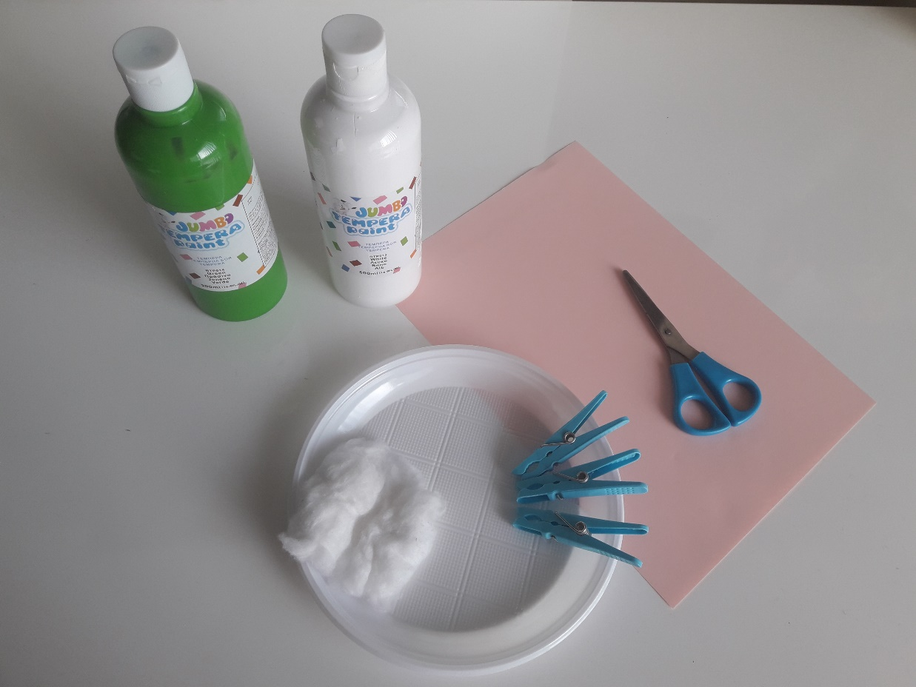
Δεύτερη κατασκευή
Υλικά που θα χρειαστούμε:
Χαρτόνι
Ψαλίδι
Βαμβάκι
Μανταλάκια
Μπογιές
Πλαστικό πιάτο

Slide 5
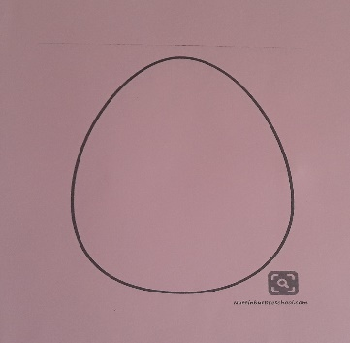
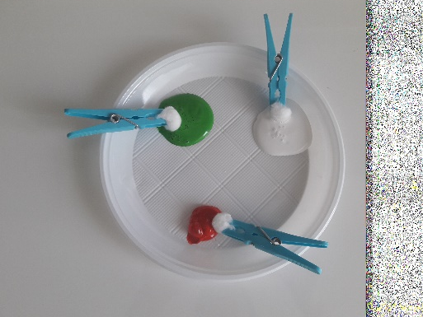
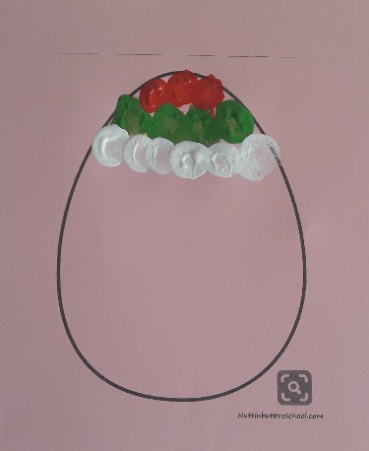
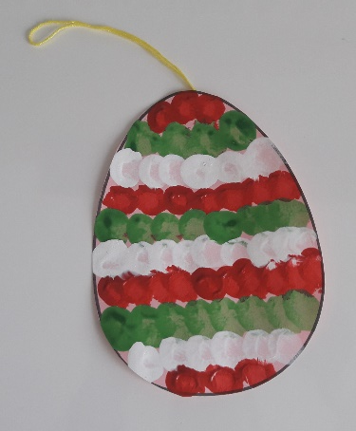
Εκτέλεση:
Σε ένα χαρτόνι σχηματίζω ένα αυγό
Σε ένα πιάτο βάζω μπογιές , παίρνω μικρά κομμάτια από βαμβάκι και τα τοποθετώ πάνω σε μανταλάκια
Βάζω το βαμβάκι σε ένα χρώμα και χρωματίζω
Συνεχίζω μέχρι να τελειώσω

Slide 6
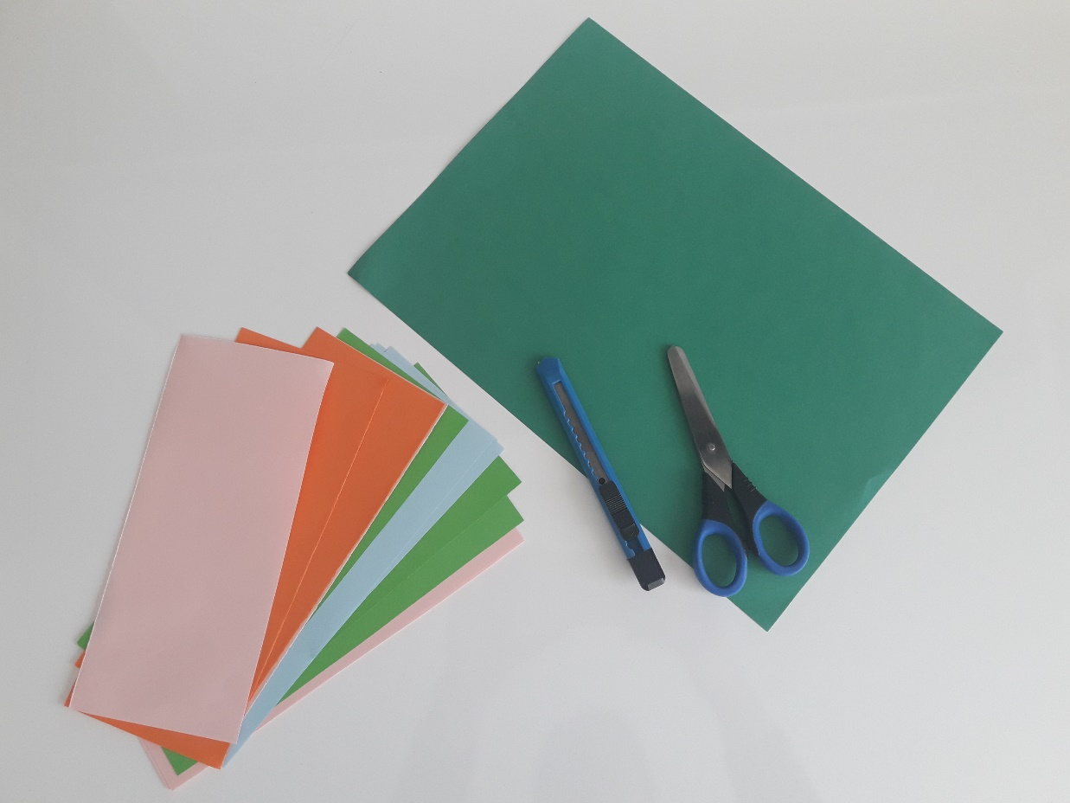
Τρίτη κατασκευή
Υλικά που θα χρειαστούμε:
Χαρτόνι λεπτό
Κοπίδι
Χρωματιστές κόλλες
Ψαλίδι

Slide 7
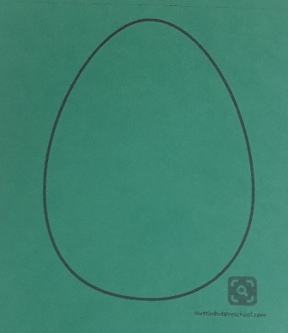
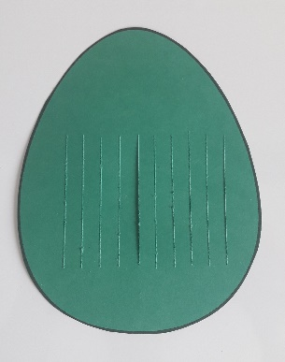
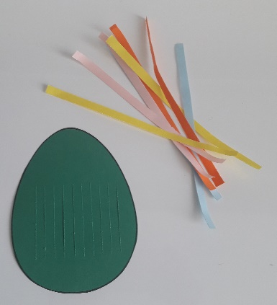
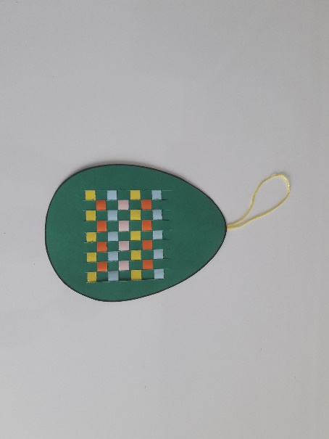
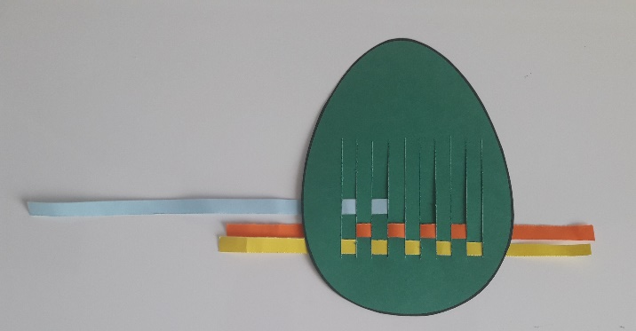
Εκτέλεση:
Σε ένα χαρτόνι σχηματίζω το σχήμα του αυγού
Χαράζω λωρίδες στο αυγό (όχι μέχρι την άκρη)
Κόβω λεπτές λωρίδες από πολύχρωμο χαρτί
Περνώ μέσα από τις χαραμάδες εναλλάξ

Slide 8
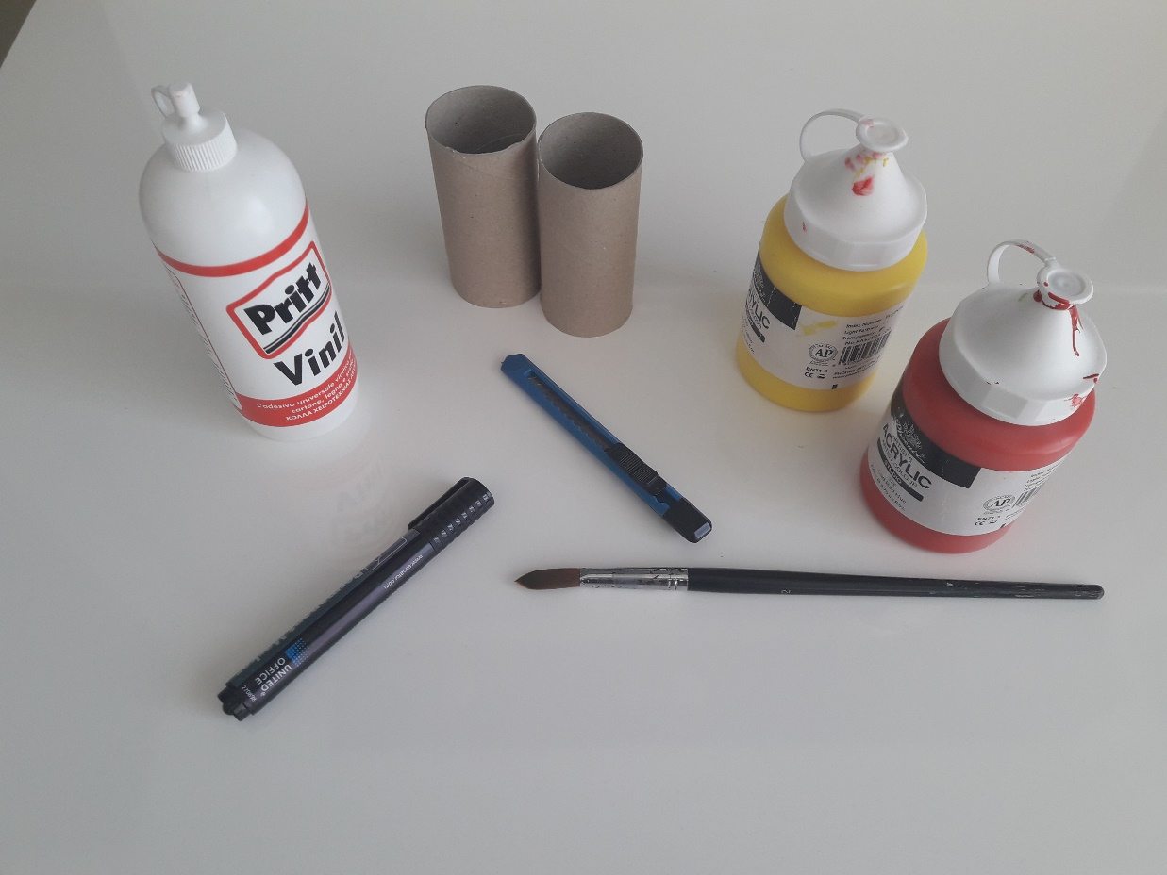
Τέταρτη κατασκευή
Υλικά που θα χρειαστούμε:
Ρολά τουαλέτας
Γόμα
Κοπίδι
Μπογιά
Πινέλο
Μαρκαδόρο

Slide 9
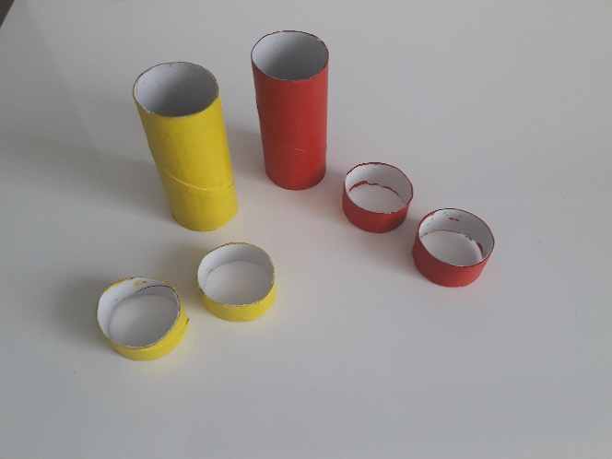
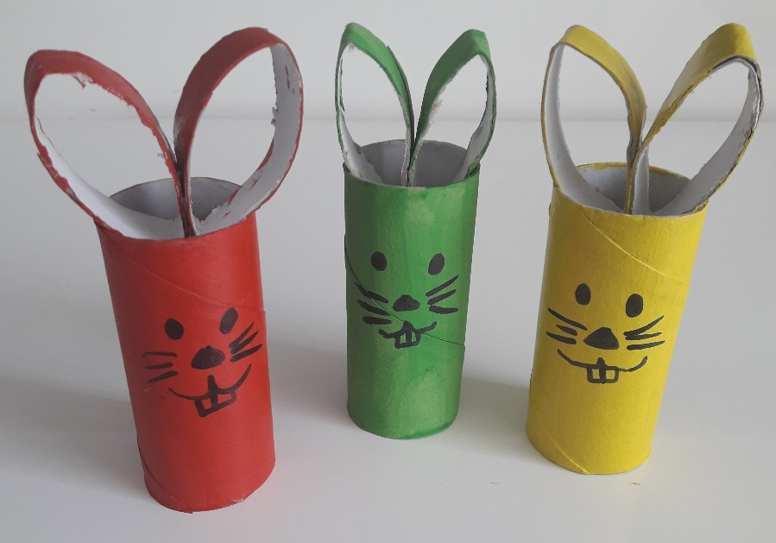
Εκτέλεση:
Κόβω με το κοπίδι δύο κομμάτια από το ρολό της τουαλέτας και έπειτα τα βάφω
Πιέζω ελαφριά τα μικρά κομμάτια του ρολού και τα κολλώ πάνω στο ρολό της τουαλέτας. Aκολούθως ζωγραφίζω μάτια – μύτη - μουστάκια

Slide 10
